Slide 1

Представляємо навчально-методичний посібник для підготовки та проведення державної підсумкової атестації у 9 класі в 2016 році.

Slide 2
Посібник містить 12 варіантів атестаційних письмових робіт, з яких варіанти № 1–4, варіанти № 5–8 та варіанти № 9–12 — однотипні.
Кожен з варіантів посібника містить 21 тестове завдання (19 завдань за програмою для загальноосвітніх навчальних закладів і 2 додаткових завдання для шкіл з поглибленим вивченням математики за чинними програмами ),
Під час використання збірника немає потреби друкувати бланки відповідей до тестових завдань закритого типу, оскільки кожен з варіантів є відрізним аркушем, що містить не лише всі 21 завдання, а й місце для внесення відповідей до завдань 1–16. Отже, кожен варіант одночасно є бланком відповідей, який після заповнення і виконання роботи підкладається до основної роботи, тобто до проштампованих навчальним закладом і підписаних учнями аркушів у клітинку, на яких вони записують розв’язання завдань 17–21

Slide 3
Щодо обсягу атестаційної роботи та часу на її виконання
Учні загальноосвітніх класів виконують усі завдання 1–19 атестаційної
письмової роботи.
Учні класів з поглибленим вивченням математики виконують усі
завдання 1–21.
Час на виконання атестаційної письмової роботи з математики складає 3 академічні години (135 хв) для учнів загальноосвітніх класів та 4 академічні години (180 хв)для учнів класів з поглибленим вивченням математики.
Указані рекомендації щодо кількості завдань та часу на їх виконання є орієнтовними, їх можна корегувати залежно від особливостей навчального процесу в кожному конкретному загальноосвітньому закладі

Slide 4
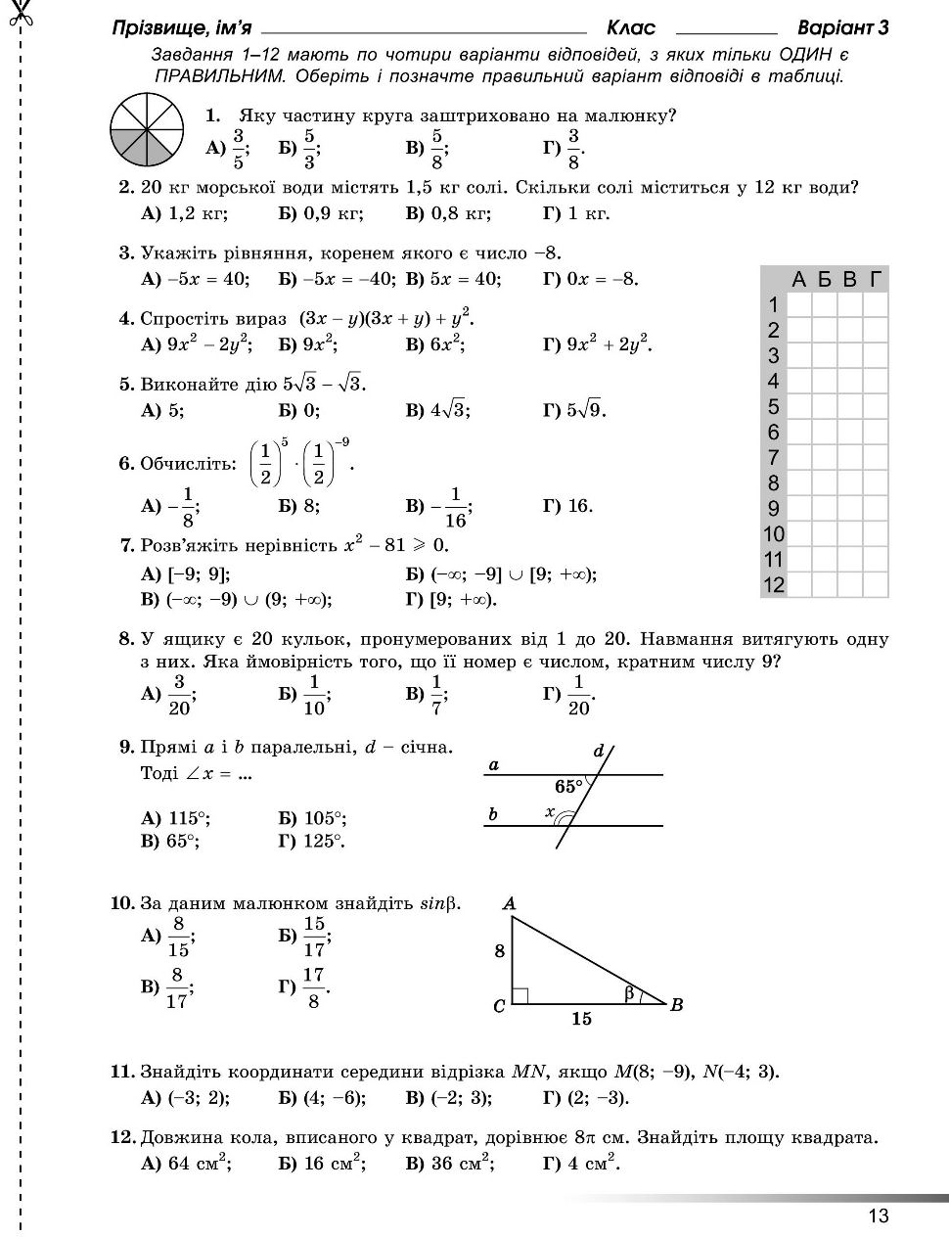
Щодо структури та оцінювання завдань атестаційної письмової роботи
Завдання 1–12 — це тестові завдання закритого типу на вибір однієї правильної відповіді із чотирьох запропонованих. Таблицю для внесення відповідей до них розміщено поряд з умовами цих завдань.
Кожне із завдань 1–12 вважається виконаним правильно, якщо в таблиці для відповідей до кожного завдання вказано тільки одну літеру, що, на думку учня, є правильним варіантом відповіді. Будь-яких міркувань, що пояснюють цей вибір, учень наводити не повинен. Кожне правильно виконане завдання 1–12 оцінюється в 1 бал.
Якщо учень вважає за потрібне внести зміни в уже записану відповідь до якогось із завдань 1–12, то він має зафарбувати клітинку з неправильною відповіддю та зробити позначку в тій клітинці, що відповідатиме правильній, на думку учня, відповіді.

Slide 5
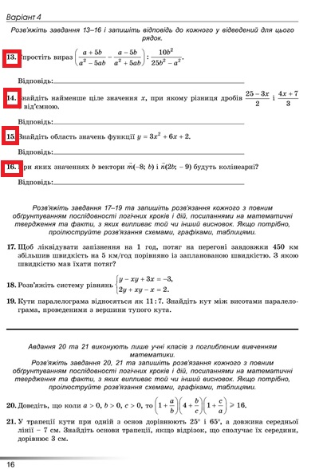
Завдання 13–16 — це тестові завдання відкритої форми з короткою відповіддю. До кожного із цих завдань є рядок для запису відповіді. Кожне із завдань 13–16 вважається виконаним правильно, якщо у вказаний рядок записано тільки правильну відповідь (наприклад, число, вираз, проміжок тощо). Усі необхідні обчислення, малюнки,
перетворення під час розв’язання цих завдань учні виконують на чернетках.
Правильне розв’язання кожного із завдань 13–16 оцінюється у 2 бали. Якщо до завдання записано правильну відповідь, за це нараховується 2 бали, якщо ж відповідь є неправильною, бали за таке завдання не нараховуються. Часткове виконання
такого завдання (наприклад, якщо учень правильно знайшов один з двох коренів рівняння або розв’язків системи рівнянь) оцінюється в 1 бал
Якщо учень бажає внести зміни до якогось із завдань 13–16, він має закреслити запис і поряд записати інший.

Slide 6
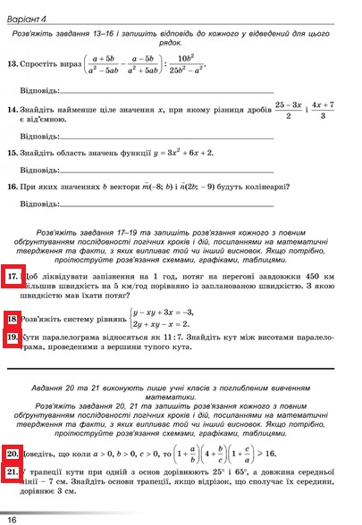
Завдання 17– 21— завдання відкритої форми з розгорнутою відповіддю.
Кожне із цих завдань вважається виконаним правильно, якщо учень навів розгорнутий запис розв’язання з обґрунтуванням кожного його етапу та прийшов до правильної відповіді.
Ці завдання учні виконують на окремих аркушах зі штампом загальноосвітнього навчального закладу, до яких в кінці роботи підкладається відрізний аркуш з виконаними завданнями 1–16. Формулювання завдань відкритої форми учні не переписують, а лише вказують їх номер.
Правильне розв’язання завдання 17 оцінюється в 4 бали, а кожного із інших завдань — у 6 балів
Оцінювання завдань відкритої форми пропонуємо здійснювати за критеріями, наведеними в таблиці, яка наведена у посібнику
Безумовно, вчитель може використовувати більш просту, інтуїтивно-зрозумілу для учнів , систему оцінювання кожного завдання : якщо учень отримав правильну відповідь та навів повне її обґрунтування, то завдання оцінюється максимальною кількістю балів ; якщо ж учень навів окремі етапи правильного розв’язання завдання,—то кількістю балів, меншою від максимально можливої за це завдання

Slide 7
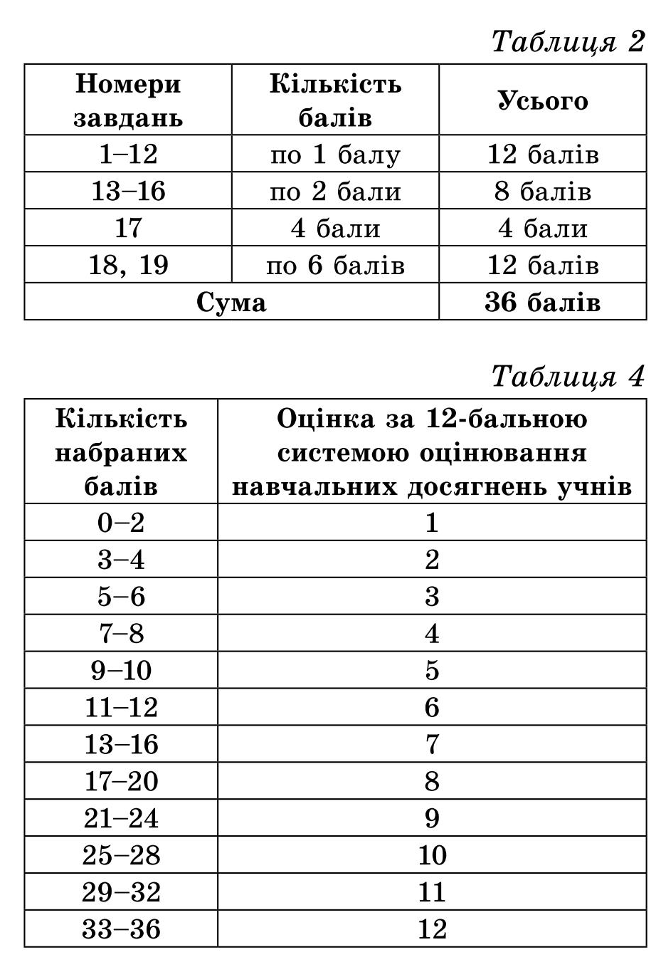
Щодо переведення оцінки в балах в оцінку за
12-бальною системою оцінювання навчальних досягнень учнів
Сума балів, нарахованих за виконання атестаційної письмової роботи, переводиться в оцінку за 12-бальною системою оцінювання навчальних досягнень учнів за спеціальною шкалою.
Для учнів загальноосвітніх 9-х класів максимально можлива сума балів за атестаційну роботу становить 36 (див. таблицю 2). Відповідність кількості набраних учнем балів оцінці за 12-бальною системою оцінювання навчальних досягнень учнів наведено в таблиці 4.

Slide 8
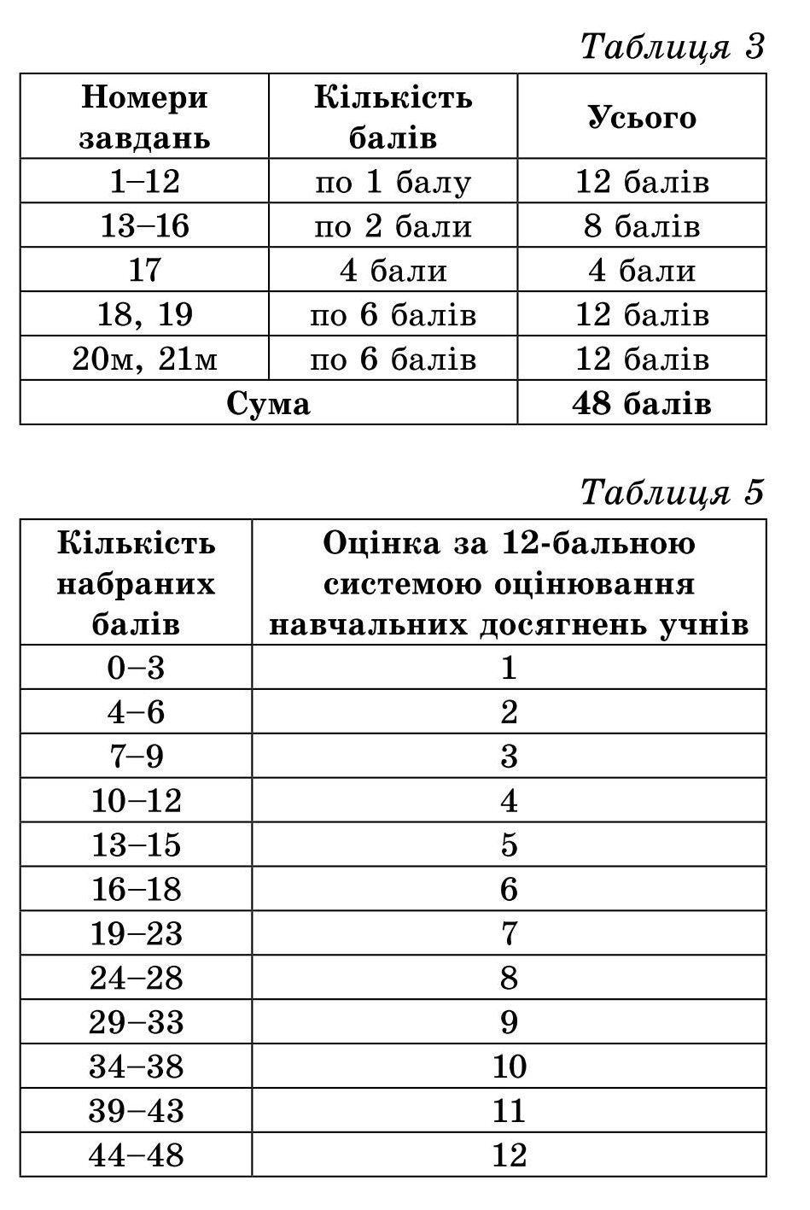
Для учнів 9-х класів з поглибленим вивченням математики максимально можлива сума балів за атестаційну роботу становить 48 (див. таблицю 3). Відповідність кількості набраних учнем балів оцінці за 12-бальною системою оцінювання навчальних досягнень учнів наведено в таблиці 5.

Slide 9
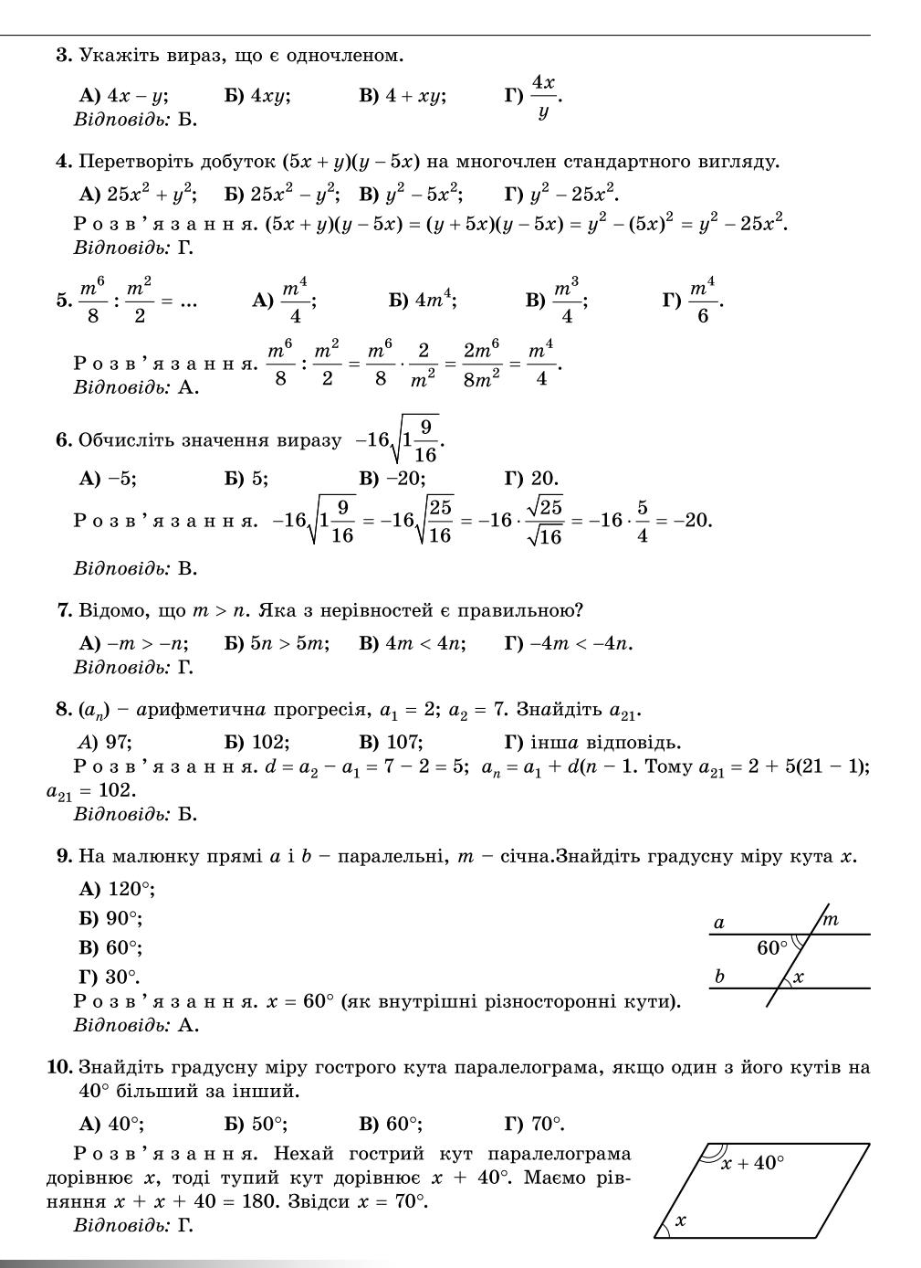
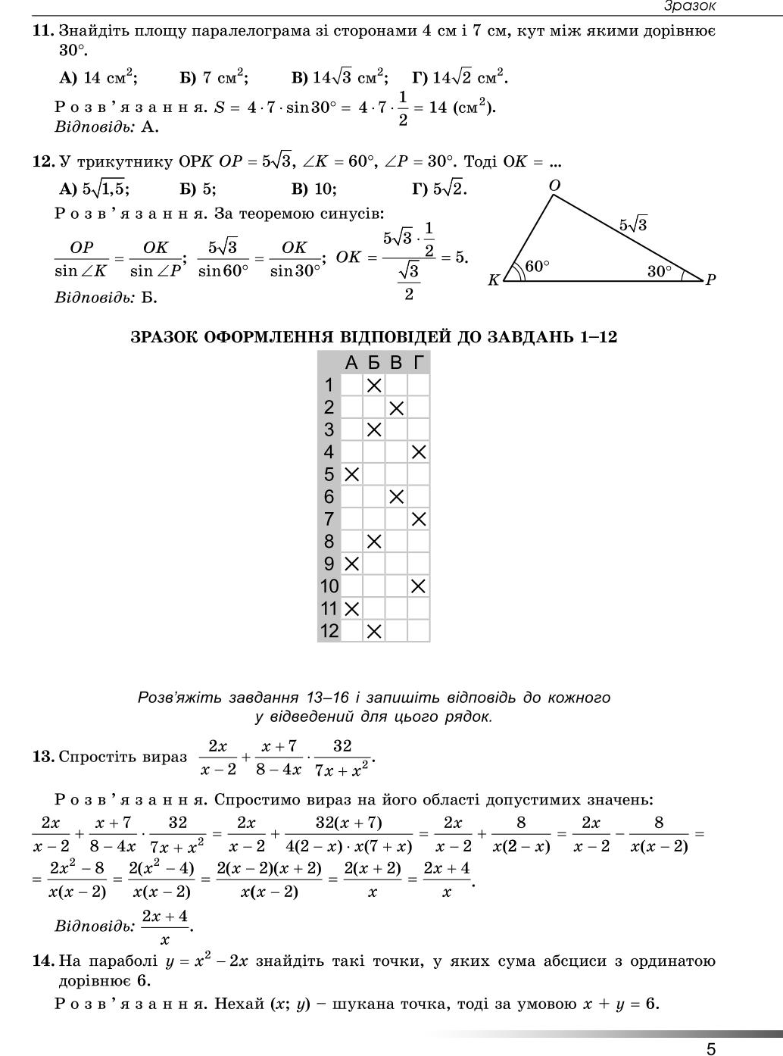
У посібнику наведено зразок виконання тестових завдань і заповнення бланка відповідей

Slide 10
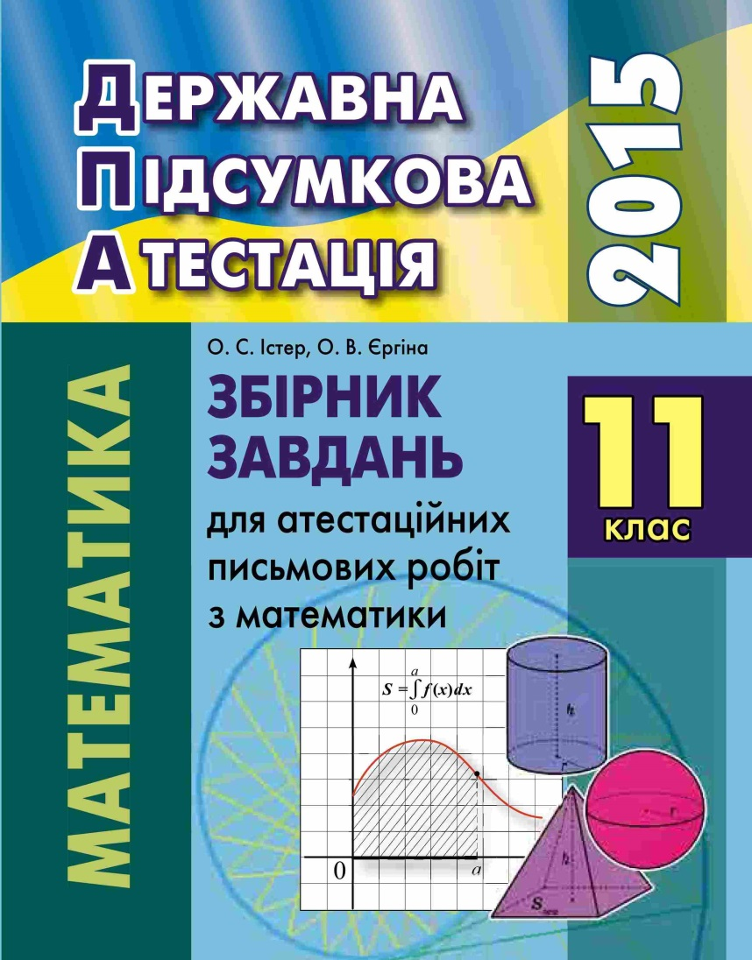
Представляємо навчально-методичний посібник
для підготовки та проведення державної підсумкової атестації у навчальних закладах закладів I-II рівнів акредитації (коледжах) в 2016 році.
Посібник містить 12 варіантів атестаційних письмових робіт, з яких варіанти № 1–4, варіанти № 5–8 та варіанти № 9–12 — однотипні.
Інші дидактичні та методичні особливості посібника аналогічні до дидактичних та методичних особливостей вище розглянутого посібника для 9 класу

Slide 11
Посібники можно придбати у видавництві «ГЕНЕЗА»
(тел. (044) 379-14-07) , у регіональних представників цього видавництва , на сайті http://shop.geneza.ua або у автора

Slide 12
Дякую за увагу !!!!!
З повагою Олександр Істер
ister69@gmail.com

